Slide 1
情報システム基盤学基礎１
コンピュータアーキテクチャ編
第６回 記憶階層
高性能コンピューティング学講座
八巻 隼人
yamaki@hpc.is.uec.ac.jp
Notes:
10
8分35秒

Slide 2
メモリテクノロジ

Slide 3
コンピュータの記憶階層
レジスタ
  高速＆小容量
  SRAM
  (Static Random Access Memory)
メインメモリ
  中速＆中容量
  DRAM
  (Dynamic RAM)
ディスク
  低速＆大容量
  SSD（Solid State Drive） や
  HDD（Hard Disk Drive）
プロセッサ
小容量
高速
レジスタ
メモリ
ディスク
大容量
低速

Slide 4
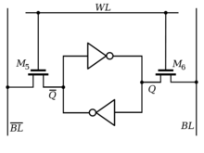
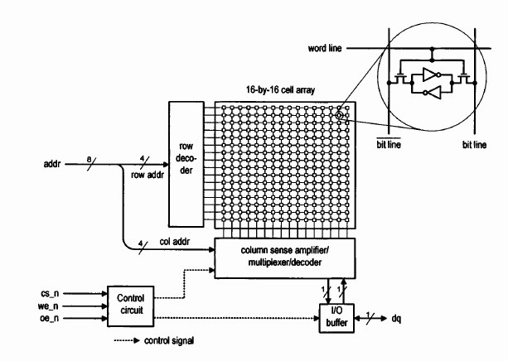
SRAM
② WLを
アサート
① BL/BLに相補的な値をセット
② 電流が
流れる
0
1
① WLをアサート
1 ⇒ 0
1
フリップフロップ（1ビットの
データを保持する論理回路）
によってデータを記録
読み出し速度は ～10ns 程
実装面積が大きい
  1ビットの記録に最低 6T 必要
容量は数十B～数百MB
揮発性
  （電源が投入されている限り）
  データは失われない
  電源遮断するとデータを消失
④ WLを
ネゲート
③ 電流が
流れる
0
1
③ BL/BLの電位差をセンス
アンプにより検出
[ 書き込み時の動作 ]
[ 読み出し時の動作 ]
フリップフロップ
[ SRAM アーキテクチャ ]
（http://www.eetimes.com/document.asp?doc_id=1279819 より）

Slide 5
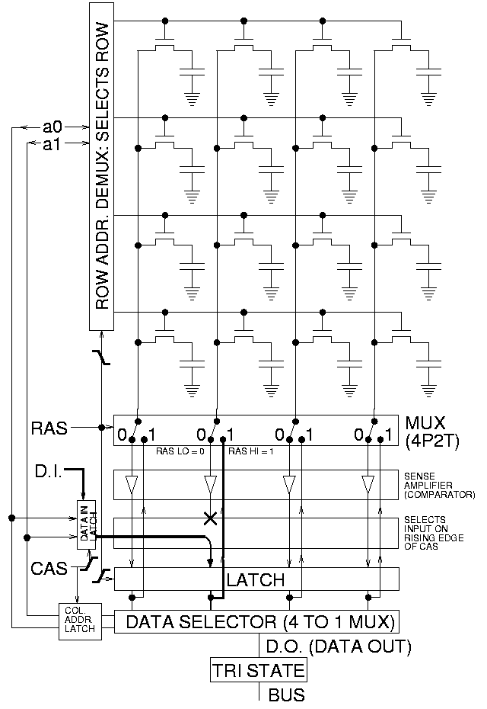
DRAM
コンデンサに電荷を蓄えることによってデータを記録
読み出し速度は 30～100ns 程
実装面積が小さい
  1ビットの記録を 1T1C で実現
容量は数MB～数十GB
揮発性
  電源を投入していてもコンデンサに蓄えられた電荷は失われる
  定期的な内容の更新
  （リフレッシュ）が必要
[ DRAM アーキテクチャ ]
（https://en.wikipedia.org/wiki/Dynamic_random-access_memory より）

Slide 6
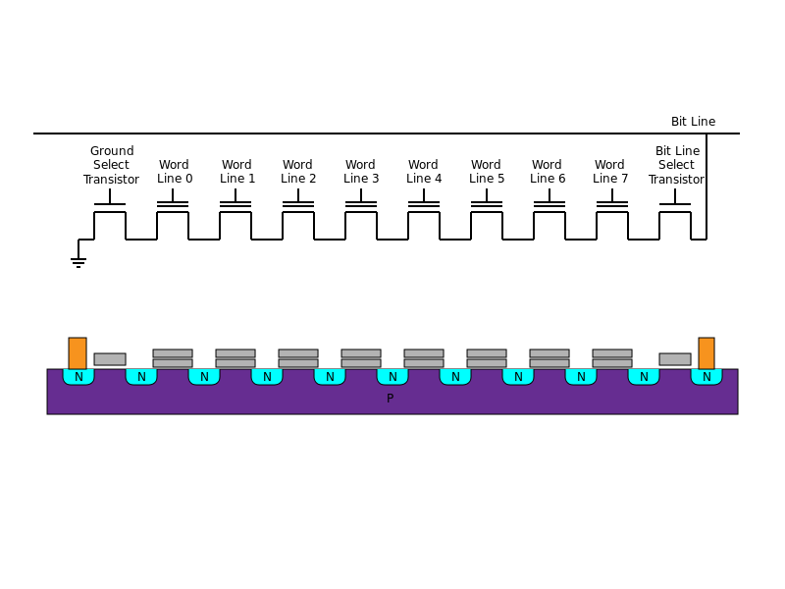
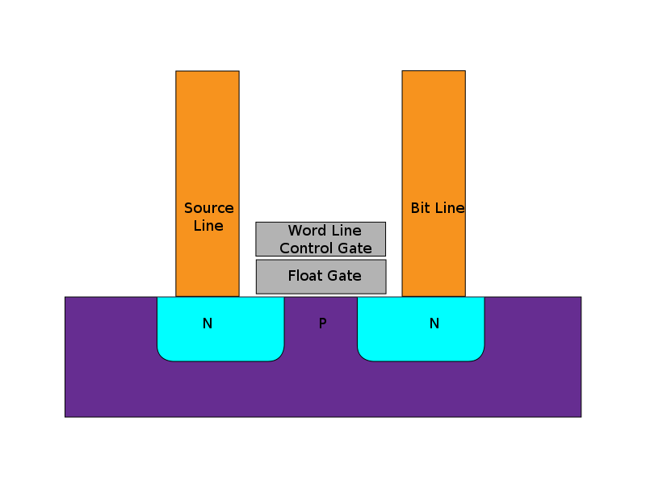
SSD
フラッシュメモリを用いた記憶装置
  トランジスタの浮遊ゲートに電荷を
  蓄えることによってデータを記録
  注入する電荷の量を調整することで
  1つのセルに複数ビット分の情報を
  記録することも可能
  複数セルの読み出し/書き込みを
  一括して行う（NAND型の場合）
読み出し速度は数十～100μs 程
容量は ～数百GB
不揮発性
  電源遮断してもデータが失われない
寿命が短い
  書き換え回数に制限あり
[(NAND)フラッシュメモリの構造(上)とセルの構造 ]
（https://en.wikipedia.org/wiki/Flash_memory より）

Slide 7
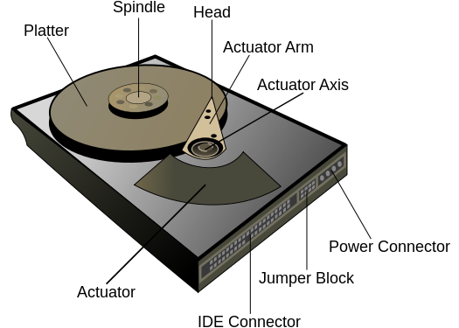
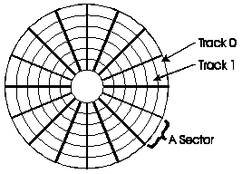
HDD
円盤に塗布された磁性体の向きを変えることによってデータを記録
読み出し速度は 数～数十ms 程
  磁気ヘッドを移動⇒円盤を回転
  ⇒データ読み出し⇒データ転送
容量は数百GB～数TB
不揮発性
[ HDDの内部構造 ]
（https://en.wikipedia.org/wiki/Hard_disk_drive より）
[ プラッタの構造 ]

Slide 8
その他の不揮発メモリ
MRAM（Magnetic RAM）
STT-RAM（Spin Transfer Torque RAM）
  磁気抵抗素子の抵抗値を変えることによってデータを記録
  読み出し速度は 2～20 ns 程
FeRAM（Ferroelectric RAM）
  強誘電体キャパシタの分極（電荷の偏り）方向を変えることによってデータを記録
  読み出し速度は 20～80 ns 程
PRAM（Phase change RAM）
  相変化膜の抵抗値（結晶構造）を変化させることによってデータを記録
  読み出し速度は 20～50 ns 程
ReRAM（Resistive RAM）
  絶縁体の抵抗値を変化させることによってデータを記録
  読み出し速度は ～50 ns 程

Slide 9
各メモリの諸元
 | SRAM | DRAM | SSD | HDD | MRAM | FeRAM | PRAM | ReRAM
リード時間 | ～10ns | 30～100ns | 数十～100μs | 数～ 数十ms | 2～20ns | 20～80ns | 20～50ns | ～50ns
容量 | 数十B～数百MB | 数MB～数十GB | ～数百GB | 数百GB～数TB | ～数MB | ～数百KB | 研究 段階 | 研究 段階
不揮発性 | × | × | ○ | ○ | ○ | ○ | ○ | ○
用途 | レジスタなどのon-chip メモリ | メイン メモリ | ディスク | ディスク | SRAM 代替 | DRAM 代替 | DRAM 代替 | DRAM, SSD 代替
(2015年時点）

Slide 10
メモリエラー

Slide 11
メモリの信頼性
メモリエラーは結構起きやすい
  発生頻度：
  ・約3割のコンピュータで年1回
  ・約8%の DIMM で年1回
メモリエラーはコンピュータ
にとって致命的
  例１： 命令の値が異なる
  → プログラムが停止
  例２： データの値が異なる
  → 正しくない実行結果
（B. Schroeder, et al., “DRAM errors in the wild: a large-
scale field study”, ACM SIGMETRICS Performance
Evaluation Review, Vol.37, Issue 1, 2009 より）

Slide 12
メモリエラーの種類
ソフトエラー
保持しているデータが一時的に変化した状態
主な原因： 宇宙線の衝突によりメモリセルに蓄えた電荷の乱れが発生
ハードウェアは正常なため，データを更新すればメモリは正しく動作
ほとんどのエラーはソフトエラー
ハードウェアが物理的に壊れた状態
ハードウェアの修理・交換が必要
修理・交換するまでは，メモリのデータが正しい保証はない
めったに起こらない
ハードエラー

Slide 13
メモリエラーの検出・訂正
ECC（Error-Correcting Code）メモリ
エラー検出・訂正を行うことができるメモリ
  ハミング符号を利用してエラー検出・訂正
  一般には2ビットのエラー検出と1ビットのエラー訂正が可能
  この程度のエラー検出・訂正能力があれば普通は十分

Slide 14
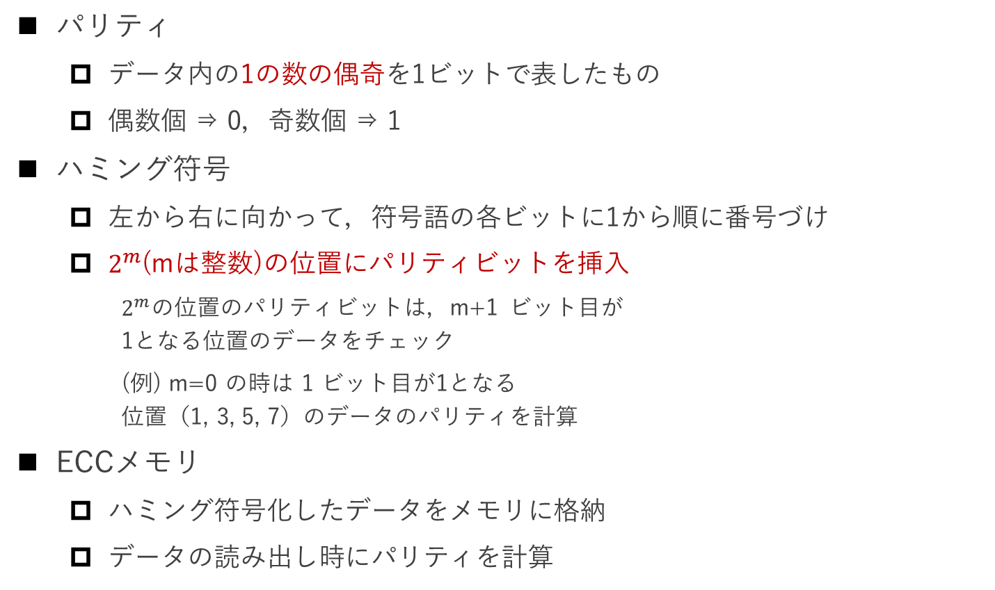
ハミング符号
パリティ
  データ内の1の数の偶奇を1ビットで表したもの
  偶数個 ⇒ 0，奇数個 ⇒ 1
ハミング符号
  左から右に向かって，符号語の各ビットに1から順に番号づけ
  $2^{m}$(mは整数)の位置にパリティビットを挿入
    $2^{m}$の位置のパリティビットは，m+1 ビット目が
    1となる位置のデータをチェック
    (例) m=0 の時は 1 ビット目が1となる
    位置（1, 3, 5, 7）のデータのパリティを計算
ECCメモリ
  ハミング符号化したデータをメモリに格納
  データの読み出し時にパリティを計算
データ | パリティ
01001100 | 1
00010100 | 0
[ パリティの例 ]
位置
1
2
3
4
5
6
 | D₁ | D₂ | D₃ | D₄ | D₅ | D₆
P₁ | X |  | X |  | X
P₂ |  | X | X |  |  | X
P₃ |  |  |  | X | X | X
[パリティビット(P_{i})と
対象データビット(D_{j})の関係 ]

Slide 15
キャッシュ

Slide 16
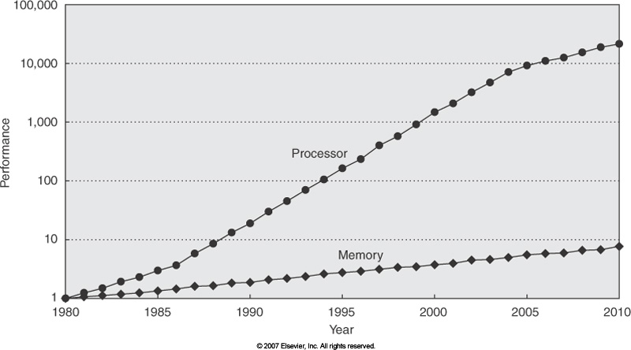
メインメモリとプロセッサの速度差
両者の速度差は年々拡大
多くのシステムでメモリアクセスが性能上のボトルネック

Slide 17
キャッシュ（キャッシュメモリ）
プロセッサ
小容量
高速
高速＆小容量のメモリ
  （一般に）SRAM によって構成
メインメモリの機能を代替
  メモリ上のデータの一部を保持
  メモリの代わりに高速にデータ供給
複数の階層からなる
  プロセッサに近い方から1次，2次，…
  （Level 1(L1), Level 2(L2), …）
  プロセッサから近い⇒上位
  プロセッサから遠い⇒下位
レジスタ
1次キャッシュ
2次キャッシュ
メモリ
ディスク
大容量
低速

Slide 18
キャッシュヒットとキャッシュミス
キャッシュヒット
プロセッサ
アクセスしたデータがキャッシュに存在
データ取得までの時間
＝ キャッシュのアクセスレイテンシ
アクセスしたデータがキャッシュにない
キャッシュミスペナルティが発生
  キャッシュのアクセス時間
  ＋ 下位メモリのアクセス時間
  キャッシュを使用しない方が速い
① A を
要求
② 10ns後
にデータ
キャッシュ
メモリ
A
アクセス時間：10ns
A
アクセス時間：100ns
[ キャッシュヒット ]
キャッシュミス
プロセッサ
① A を
要求
② 10ns後
にミス
判明
③ A を
要求
④ 110ns後
にデータ
キャッシュ
メモリ
アクセス時間：10ns
A
アクセス時間：100ns
[ キャッシュミス ]

Slide 19
参照の局所性
時間的局所性
最近アクセスしたデータは再びアクセスする可能性が高い
例： ループ変数（変数 i）へのアクセス
最近アクセスしたデータの近傍のデータは近々アクセスする可能性が高い
例： 配列（配列 a, b）へのアクセス
空間的局所性
同じ変数に短時間に再度アクセス
＜時間的局所性＞
for ( i = 0 ; i < 100 ; ++i )
s += a [ i ] * b [ i ];
アドレス的に連続した配列にアクセス
＜空間的局所性＞
[ 積和を計算するプログラム ]

Slide 20
キャッシュが管理するデータの単位
キャッシュブロック
  アドレスが連続するデータを一つのブロックとして管理
    空間的局所性を利用するため
    ブロックの大きさは 32B 程度
  キャッシュはブロック単位で配置/消去を行う
データのアドレス：
“32”
“36”
“40”
“44”
“48”
“52”
“56”
“60”
A
B
C
D
E
F
G
H
データ（4B）
キャッシュブロック（32B）

Slide 21
メモリとキャッシュ間のマッピング
ダイレクトマップ方式
  一つのラインに一つのブロック
  ヒット率は低い，制御は簡単
セットアソシアティブ方式
  一つのラインに複数(way数)の
  ブロック
  ヒット率は高め，制御はやや複雑
  ほとんどのキャッシュはこの構成
フルアソシアティブ方式
  一つのラインに全てのブロック
  ヒット率は最も高い，制御は複雑
メモリ
キャッシュ
ブロック
メモリ
キャッシュ
メモリ
キャッシュ

Slide 22
2wayセットアソシアティブキャッシュの構成
19b
8b
3b
2b
アドレス
tag
index
offset
way0
tag array
data array
way1
tag array
data array
0
0
1
set
1
2
2
3
3
255
255
=
=
選択回路
ヒット/ミス
ブロック

Slide 23
キャッシュの動作（ヒットする場合）
19b
8b
3b
2b
アドレス
00・・・00
00000001
010
00
tag array
data array
tag array
data array
0
0
1
1
1
00・・・00
A
B
C
D
E
F
G
H
1
00・・・01
I
J
K
L
M
N
O
P
2
2
3
3
255
255
=
=
=
=
一致
不一致
選択回路
選択回路
ヒット
A
B
C
D
E
F
G
H

Slide 24
キャッシュの動作（ミスする場合）
19b
8b
3b
2b
アドレス
00・・・00
00000001
010
00
tag array
data array
tag array
data array
0
0
1
1
1
00・・・10
Q
R
S
T
U
V
W
X
1
00・・・01
I
J
K
L
M
N
O
P
2
2
3
3
255
255
=
=
=
=
不一致
不一致
選択回路
ミス

Slide 25
ブロックの置き換え方式
優先度
H
H
H
H
H
LRU(Least Recently Used)
アクセス | A | B | C | D | B | C | B | E | C | D | A | B
キャッシュの状態 | A | B | C | D | B | C | B | E | C | D | A | B
 |  | A | B | C | D | B | C | B | E | C | D | A
 |  |  | A | B | C | D | D | C | B | E | C | D
 |  |  |  | A | A | A | A | D | D | B | E | C
高
参照されてから最も時間が経過した
ブロックを置き換える
参照回数が最少のブロックを
置き換える
ブロックをランダムで置き換える
その他にもさまざまな方式が存在
LFU(Least Frequently Used)
低
[ LRU方式 ]
H
H
H
H
H
H
アクセス | A | B | C | D | B | C | B | E | C | D | A | B
キャッシュの状態 | A | B | C | D | B | C | B | B | C | C | C | B
 |  | A | B | C | D | B | C | C | B | B | B | C
 |  |  | A | B | C | D | D | D | D | D | D | D
 |  |  |  | A | A | A | A | E | E | E | A | A
高
Random方式
低
[ LFU方式 ]

Slide 26
キャッシュへの書き込み方法
プロセッサ
ライトスルー方式
キャッシュと同時にメモリにも書き込み
アクセスが完了するまでの時間が長い
キャッシュとメモリの内容は常に一致
キャッシュのみに書き込み
キャッシュからブロックが追い出される時にメモリに書き込み
アクセスが完了するまでの時間は短い
キャッシュとメモリの内容が一致しない
A を上書き
キャッシュ
メモリ
A
A
A
A
[ ライトスルー方式 ]
ライトバック方式
プロセッサ
A を上書き
キャッシュ
メモリ
A
A
A
A
[ ライトバック方式 ]

Slide 27
キャッシュミスの種類
初期参照ミス（compulsory miss）
  キャッシュに読み込んでいないブロックをアクセスした時に発生するミス
容量性ミス（capacity miss）
  必要ブロック数がキャッシュサイズを超えることで発生するミス
  フルアソシアティブキャッシュでも発生
競合性ミス（conflict miss）
  競合のためブロックが配置できないことによって発生するミス
  フルアソシアティブキャッシュでは発生しない

Slide 28
キャッシュの効果
問１： メモリアクセス時間が100サイクル，キャッシュのアクセス
時間が2サイクル，ヒット率が80%の時の平均メモリアク
セス時間は？
      0.8×2＋0.2×100＝21.6 サイクル
問２： 問１のキャッシュのアクセス時間を1サイクルに短縮した
場合の平均メモリアクセス時間は？
      0.8×1＋0.2×100＝20.8 サイクル
問3： 問１のキャッシュのヒット率を90%に改善した場合の平均
メモリアクセス時間は？
      0.9×1＋0.1×100＝10.9 サイクル

